Slide 1

Pour vivre une expérience significative de la méditation chrétienne
INITIATION À LA MÉDITATION

Slide 2


Remu-méninges
J’ai déjà entendu parler de la méditation par…
Je connais des gens qui font de la méditation…
Pour moi la méditation, c’est…

Slide 3
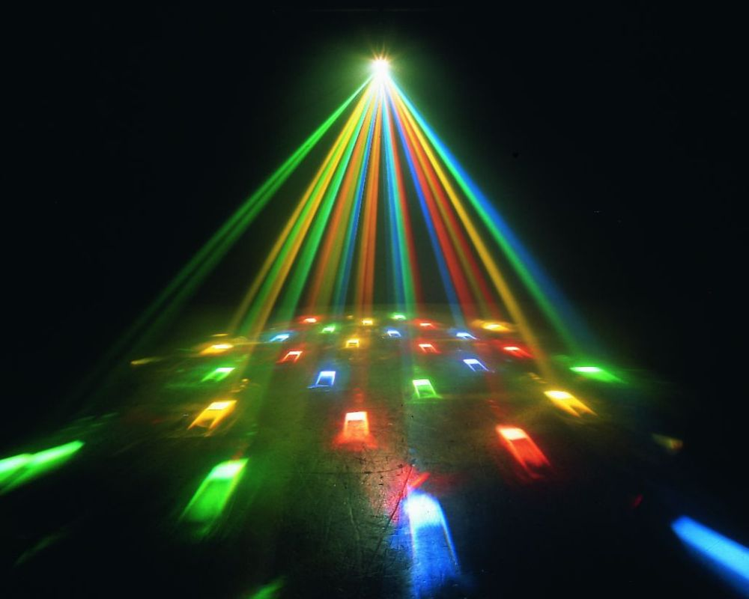
MÉDITATION CHRÉTIENNE!
Faisons de la lumière sur la méditation chrétienne
afin de bien vivre notre expérience!

Slide 4
La méditation…
NOUS CHERCHONS QUOI PAR LA MÉDITATION CHRÉTIENNE?
NOUS CHERCHONS…!
le chemin qui nous conduit au plus profond de nous-mêmes…
à apprivoiser notre vie intérieure…trouver un lieu de paix…
à lâcher prise… à entrer dans le silence…
à rencontrer Dieu qui nous habite… cette énergie nouvelle
qui influencera notre vie…

Slide 5
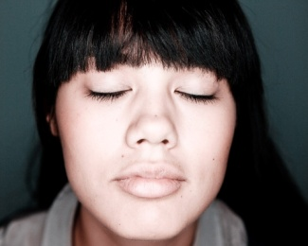
La méditation chrétienne… C’est quoi..?
C’EST L’EXPÉRIENCE DU SILENCE…
- c’est la prière du silence… la prière contemplative…
- l’importance…
.. d’ouvrir une porte sur notre vie intérieure…
.. d’apprivoiser le silence…
C’EST L’EXPÉRIENCE DE L’HARMONIE…
- c’est vivre l’harmonie qui existe entre notre corps et notre esprit…
- l’importance…
.. de faire le calme en nous… de préparer notre corps… de se concentrer…
.. d’adopter une posture qui nous convient pour la méditation…

Slide 6
Trois positions de base pour la méditation
Assis
sur une chaise droite
Assis
par terre sur un tapis ou un coussin
Assis
sur un petit banc de méditation

Slide 7
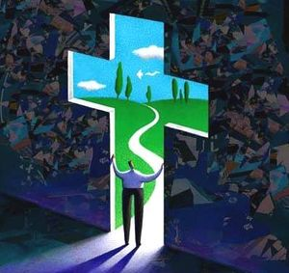

La méditation chrétienne…
C’EST ACCUEILLIR LA PRÉSENCE DE DIEU EN NOUS…
- c’est le sentier qui nous mène à l’essence même de notre foi…
- l’importance…
.. de s’engager sur le sentier qui mène à la rencontre de Dieu en moi…
.. se libérer de tout, lâcher prise pour ouvrir la porte de notre cœur…
C’EST UNE RENCONTRE SPÉCIALE…
- c’est un cœur à cœur avec Dieu…
- l’importance…
.. de se rendre présent à DIEU qui nous habite…
.. de prendre conscience de l’énergie nouvelle qui nous habite…
FICHE 6 – Énergie nouvelle dans le silence
Texte de Mère Teresa

Slide 8



La méditation chrétienne, comme les autres formes de prière, est d’abord
et avant tout une rencontre avec une personne que l’on nomme DIEU.
Aujourd’hui même : Qui est-il ce DIEU ???
que nous voulons rencontrer dans la méditation????
La BIBLE nous en donne plusieurs images pour mieux nous aider à le connaître davantage.
Aujourd’hui, nous répondrons à la même
question que Jésus a posé à ses apôtres.

Slide 9
« Pour vous, qui suis-je? »
Selon notre éducation religieuse et notre cheminement spirituel, nous n’avons pas tous la même IMAGE DE DIEU.
Quelle est donc ton image de Dieu?
C’est l’exercice que nous allons faire maintenant.
FICHE 1 - « Pour toi, qui suis-je?»

Slide 10
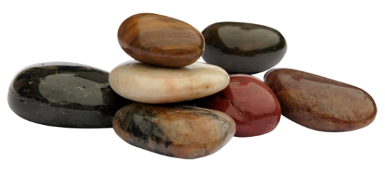

Après avoir fait la FICHE 1 - Prends une roche dans le panier sur la table et écris sur celle-ci avec un crayon-feutre le nom de Dieu que tu as choisi.
UN RAPPEL…
Tu garderas cette roche, elle sera pour toi un rappel de la présence de DIEU dans ta vie.
COMMENT?
Faire le calme en nous…
La méditation exige de créer l’harmonie entre le corps et l’esprit…
et ceci ne se fait pas automatiquement.
1 - En préparant notre corps : par des exercices simples de relaxation
pour ensuite immobiliser totalement notre corps.
2 – En préparant notre mental : prendre conscience des obstacles
pour ensuite lâcher prise et faire le vide de toutes nos pensées
en se concentrant sur un mot.

Slide 11

PRÉPARER NOTRE CORPS - suggestions d’activités pour relaxer notre corps
1 – BRAS – ÉPAULES
Mettre vos deux mains ensemble devant votre poitrine. Élever lentement les deux au-dessus de votre tête et étirer le plus possible. Tourner vos mains dos à dos et descendre lentement les bras en faisant un grand cercle de chaque côté de votre corps.
Répéter 2 fois
2 – MAINS
Mettre les bras le long du corps et faire bouger mollement la main droite lentement en comptant jusqu’à 10.
La même chose pour la main gauche.
Répéter 2 fois
4 – RESPIRATION
Faire le mouvement de la vague avec notre respiration – INSPIRER lentement en montant la vague - retenir la respiration 2 secondes –
et EXPIRER en descendant la vague très très lentement –
Répéter 3 fois
3 – PIEDS
Lever le pied droit et le bouger mollement et lentement en comptant jusqu’à 10.
La même chose pour le pied gauche.
Répéter 2 fois pour chaque pied.

Slide 12

PRÉPARER NOTRE MENTAL PAR LA CONCENTRATION
Le mot mental fait référence ici à nos facultés intellectuelles. Le rôle du mental est de produire des pensées.
Ainsi, le soir, il est difficile de s’endormir parce que notre mental…
ne cesse pas de fonctionner.
Je n’arrête pas de PENSER…!...!
Quelqu’un te dit :
« tu es dans la lune! »
Tu réalises que tu étais ailleurs dans tes pensées…
Je pense à ce que j’ai dit, hier,
à mes parents… à ma grand-mère qui est malade…
IL FAUT FAIRE UN EFFORT POUR LÂCHER PRISE…! Revenir au moment présent…
Je pense à une amie ou un ami que j’ai insulté… au projet que je dois remettre bientôt et qui n’est pas terminé… à qu’est-ce que je vais manger demain…

Slide 13
POUR CONTRÔLER LE MENTAL :
LA CONCENTRATION SUR UN MOT
PRÉPARER NOTRE MENTALE
Le mental a une force incroyable et il faut apprendre à nous CONCENTRER pour entrer dans le silence afin de vivre à fond le moment présent.
Concentration...
UN MOT
Nous allons utiliser un mot et nous concentrer sur ce
mot
pour faire le vide afin de se rendre présent à Dieu qui nous habite.
Il faut fournir à notre mental quelque chose pour l'occuper et centrer notre attention sur ce qu'on veut vivre.

Slide 14
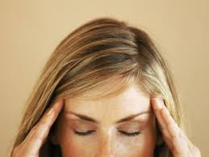
MANTRA OU MOT SACRÉ
Pour une démarche spirituelle, nous parlerons de MANTRA ou de MOT SACRÉ.
Celui qui est le plus utilisé pour la méditation chrétienne dans le monde, c’est
« MARANATHA », mot araméen (langue que Jésus parlait) qui veut dire:
Viens, Seigneur Jésus.
Le rôle du mantra, c’est de nous aider à nourrir notre mental et à réussir
à faire silence à l’intérieur de nous.
MA-RA-NA-THA
C’EST LE MOT QUE NOUS DIRONS TOUT AU LONG DE NOTRE MÉDITATION AU
RYTHME DE NOTRE RESPIRATION NATURELLE.
Le MANTRA permet d’entrer dans le silence et de centrer notre attention sur la
PRÉSENCE DE DIEU en nous.

Slide 15
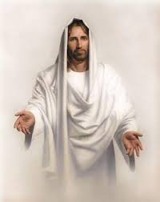

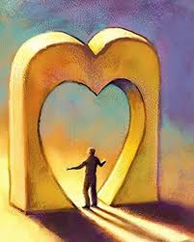
DANS LA MÉDITATION,
IL N'Y A PAS…
...DE PERFORMANCE...
Il n'y a pas de degré de performance à atteindre dans la méditation et celle-ci n'est jamais un échec…
Jésus est toujours là, il nous attend.
Par la méditation, nous prenons le chemin du silence pour entrer dans notre cœur où Dieu nous attend.
Là, nous retrouvons Celui qui nous accepte tel que nous sommes, qui nous aime d’un amour inconditionnel, qui nous pardonne nos faiblesses, qui nous invite à nous aimer les uns les autres, qui nous invite à la compassion envers les plus démunis, qui nous donne une énergie nouvelle qui transformera notre vie qui nous propose de marcher avec lui sur les chemins de notre vie.
Nous sommes prêts ,maintenant, à faire l’expérience de la méditation.

